Slide 1
Oppgave 1
Hva blir skrevet ut til terminalen ved kjøring av programmet over? Kom frem til et svar før dere kjører programmet.
Hva skjer hvis vi bruker print(self._fødselsnummer + " (" + self._navn + ")") i stedet for return self._fødselsnummer + " (" + self._navn + ")" ?
Hva blir skrevet ut til terminalen ved fjerning av __str__-metoden over? Kom frem til et svar før dere kjører programmet.
class Person: def __init__(self, fødselsnummer, navn): self._fødselsnummer = fødselsnummer self._navn = navn def __str__(self): return self._fødselsnummer + " (" + self._navn + ")" print(Person("01010112345", "Indigo Matheus"))

Slide 2
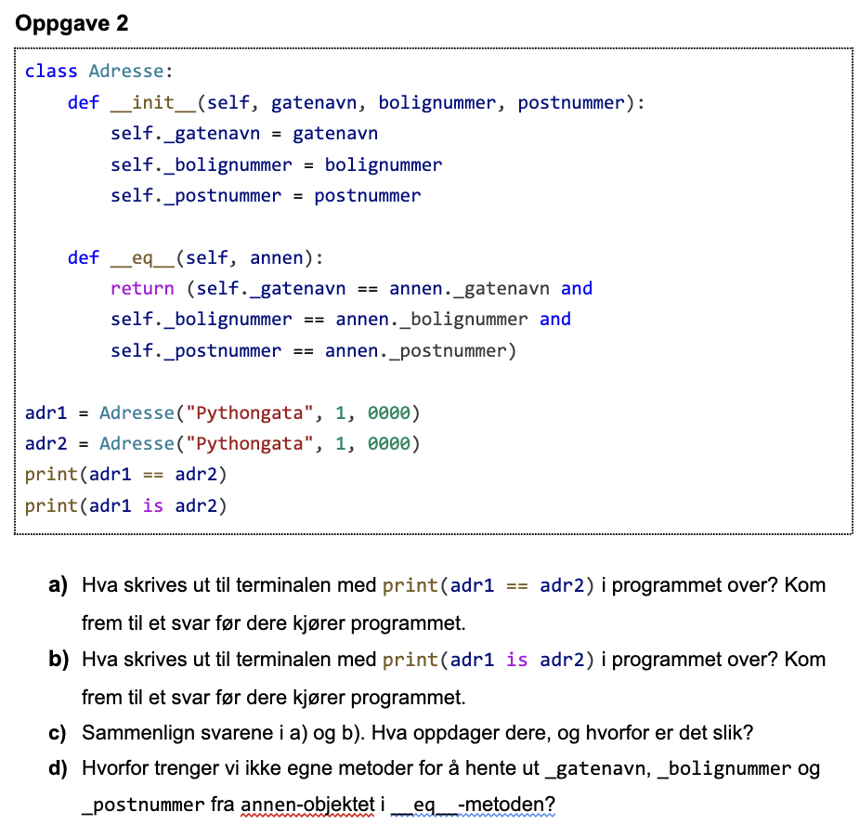

Slide 3
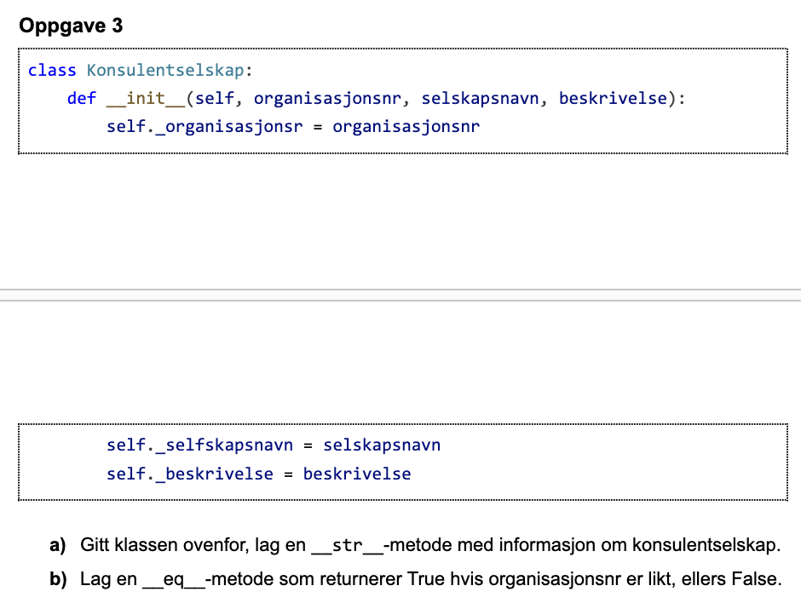

Slide 4
